Slide 1
Охорона довкiлля
при переробці
вуглеводневої
сировини

Slide 2
Мета:
• Ознайомити учнів із різними видами забруднення навколишнього середовища
• Акцентувати увагу на забрудненні середовища від викидів при переробці вуглеводневої сировини
• Виховувати в учнів екологічну свідомість , любов до рідної планети, держави, міста

Slide 3
Змiст
1. Забруднення довкілля
2. Види забруднення
3. Наслідки переробки вуглеводневої сировини
4. Парниковий ефект та його наслідки
5. Фотохімічний смог
6. Автомобільні викиди
7. Переробка нафти
8. Витікання газу
9. Вирішення проблем забруднення довкілля

Slide 4
Очiкуванi результати:
Знати:
основні види забруднення при переробці вуглеводневої сировини
Вміти:
розрізняти різні види забруднення та способи їх подолання
Розуміти:
важливість оздоровлення нашої планети

Slide 5
Запитання
Назвіть основні види забруднення довкілля.
Вкажіть причини підвищення середньої температури на Землі.
Що таке парниковий ефект?
Які види смогу ви знаєте?
Що вам відомо про фотохімічний смог?
Назвіть альтернативні види палива.
Що ви зробили для того, щоб наша планета стала чистішою?

Slide 6
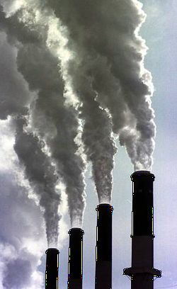
Забруднення довкілля — процес зміни складу і властивостей однієї або декількох сфер Землі внаслідок діяльності людини. Призводить до погіршення якості атмосфери, гідросфери, літосфери та біосфери. Допустима міра забруднення довкілля в різних країнах регламентується відповідними стандартами, нормативами, законами. Розрізняють забруднення отруйні, хвороботворні, хімічні, механічні і теплові. Допустимі кількості відходів, що скидають в гідро- або атмосферу регламентують нормативами гранично допустимих викидів (ГДВ) з урахуванням гранично допустимих концентрацій (ГДК). В Україні вони затверджуються Міністерством охорони здоров'я.

Slide 8
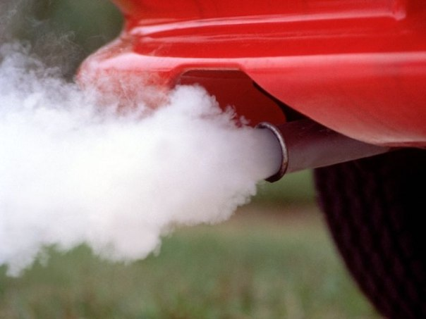
Життя людини повсякчас
пов'язане зі спалюванням
горючих речовин у побуті, на
транспорті, у
промисловості. Крім очевидної
користі застосування
нафтопродуктів, вугілля і
природного газу створює низку
проблем щодо виживання
людства.

Slide 9
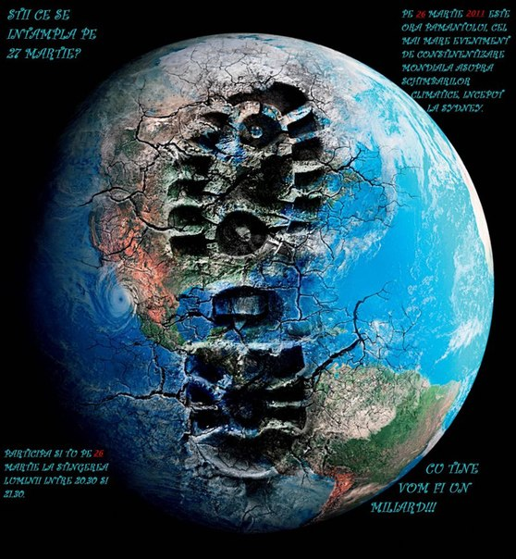
Тепловий баланс нашої планети підтримується
завдяки тому, що
вуглекислий газ і вода, які містяться в атмосфері, вбирають
енергію сонячного випромінювання (інфрачервоні промені), а потім віддають її.
Так на планеті зберігається теплота.

Slide 11
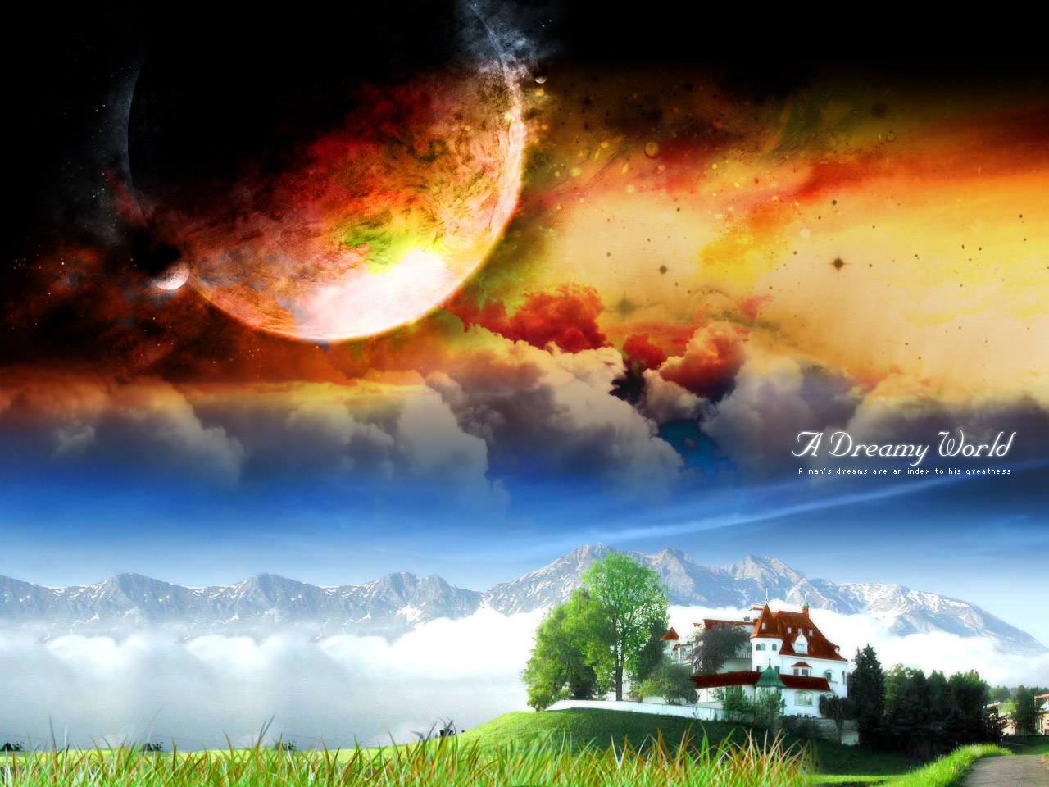
Вбирання і випромінювання енергії вуглекислим газом та іншими речовинами створює парниковий ефект. Можна стверджувати,що ми живемо в умовах парникового ефекту, і це відповідає нормальному стану атмосфери,комфортному для нас. Проте посилення цього ефекту може мати згубні наслідки, а саме : глобальне підвищення температури й у зв’язку з цим – зміна клімату.
До цього може призвести підвищення концентрації вуглекислого газу внаслідок спалювання горючих речовин. Протягом останніх 100 років у результаті техногенної діяльності людини вміст вуглекислого газу в атмосфері невпинно зростає.

Slide 12
Учені розробляють так звані технології проектування клімату, однією з яких є технологія «морського обілення хмар». Із кораблів розпилюють краплі морської води в хмари над океаном, аби вони відбивали більше сонячного світла назад у Космос, тим самим зменшуючи нагрівання Землі.

Slide 13
Крім парникового ефекту в результаті переробки і використання горючих корисних копалин атмосфера забруднюється шкідливими речовинами, такими як карбон (ІІ) оксид СО (унаслідок неповного згоряння пального у двигунах), сульфур (ІV) оксид SO2 (утворюється із сірки, що міститься у вугіллі, бензині, поліметалічних рудах), метан СН4 (витікання газу), сірководень Н2S (виділяється під час переробки нафти), оксиди Нітрогену (утворюються під час високотемпературного горіння та ін.
Цi речовини спричрняють фотохiмiчний смог, кислотнi дощi.

Slide 14
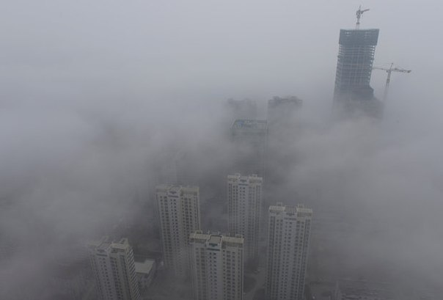
Фотохімічний смог
Фотохімічний смог уперше спостерігали в Лос-Анджелесі, де багато автомобілів

Slide 15
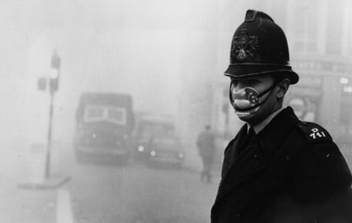
Фотохiмiчний смог утворюється в результатi реакцiй, що вiдбуваються пiд впливом сонячного свiтла. При цьому крiм наявних у повiтрi забруднювачiв додатково утворюються нiтроген (IV) оксид та озон. Останнiй реагує з вуглеводнями, що видiляються в повiтря вiд неповного згоряння пального. У результатi утворюються сполуки, небезпечнi для здоров’я людей i шкiдливi для довкiлля.

Slide 16
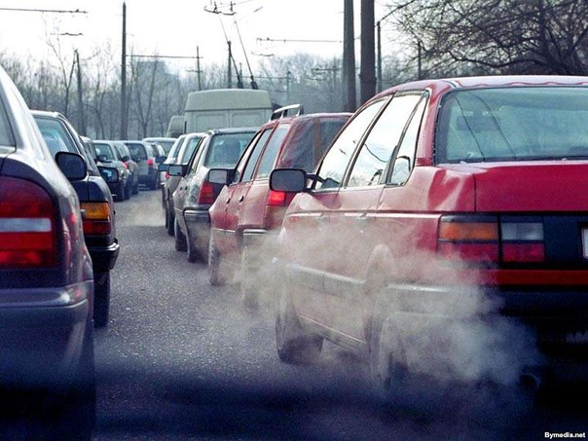
Автомобільні викиди
Унаслідок неповного згорання пального в двигунах автомобілей в атмосферу викидається CO2.

Slide 17
Крім того, під час згоряння пального утворюється дим, у якому містяться дрібні часточки вуглецю і твердих вуглеводнів, що не згоріли, а також сполуки Кадмію, Плюмбуму, Меркурію та інших елементів, надзвичайно шкідливі для здоров’я.

Slide 18
Переробка нафти
Внаслідок переробки нафти в повітря виділяється сірководень Н2S.

Slide 19
Витікання газу
Витікання газу СН4 теж є не менш шкідливим для довколишнього середовища.

Slide 20
Вирішення проблеми
По-перше,можна ощадливо використовувати ці продукти і тим самим зменшувати кількість шкідливих викидів.

Slide 21
По-друге, можна вилучити з палива сірку ще до його використання.
По-третє,створювати технологічні умови для повного згоряння вугілля в котельнях, на теплових електростанціях та бензину в двигунах автомобілів.

Slide 22
По-четверте, можна вловлювати відходи згоряння палива за допомогою фільтрів

Slide 23
По-п'яте, можна замінити джерела енергії: замість енергії палива використовувати енергію Сонця, вітру, води, ядерну та геотермальну.

Slide 24
ЛЮБУЙТЕСЬ
УКРАЇНОЮ

Slide 25
Тести:
1.Вкажіть вид забруднення, спричинений викидами твердих частинок в атмосферу:
А) хімічне; Б) механічне; В) біологічне; Г) фізичне
2.Вкажіть фактор, в основі якого лежить діяльність людини:
А) біотичний; В) антропогенний;
Б) абіотичний; Г) хімічний
3.Вкажіть причини, що спричиняють парниковий ефект:
А) озонові діри; Б) кислотні дощі; В) вирубка лісів;
Г) дисбаланс між вмістом кисню та вуглекислого газу
4.Виберіть речовини, які утворюються в процесі фотохімічного смогу:
А) карбон(ІV) оксид; Б) озон; В) нітроген(ІV) оксид; Г) хлор
5.Виберіть компонент середовища, що є антропогенним фактором:
А) вологість повітря; В) вирубування тропічних лісів;
Б) викиди газів фабрик і заводів; Г) конкуренція між організмами

